Slide 1
Taller de Proyecto
Diseño de un sistema de buses para Santiago
Sergio Jara Díaz y Andrés Fielbaum

Slide 2
Restricciones del Modelo
1. Físicas
2. Financieras
3. Hay más?

Slide 3
Restricciones Físicas
Para los pasajeros: paradas, puntos de trasbordo, tecnología de pago, subida y bajada.
Para los buses: Espacio vial, congestión, terminales, puntos de trasbordo, paradas, etc.
Cuáles más ven ustedes?
En este curso: restricción vial es la más importante.

Slide 4
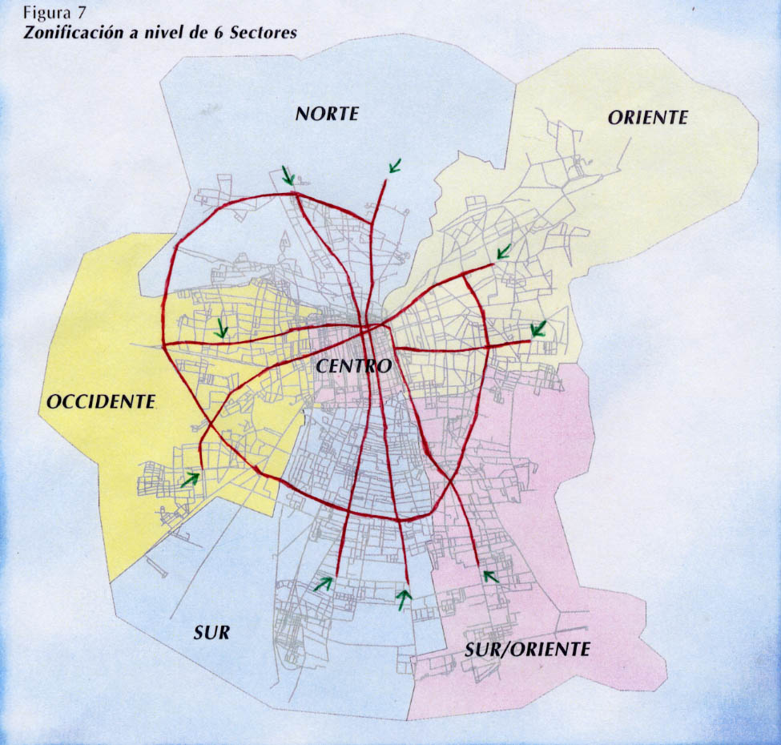
Zonificación y Red Vial
23
13
14
06
16
01
02
03
12
04
07
22
05
15
17
11
21
08
10
09
20
19
18

Slide 5
Restricciones Financieras
Fuentes de los gastos:
Costos fijos:
Buses
Terminales
Paraderos
Del sistema completo

Slide 6
Restricciones Financieras
Fuentes de los gastos:
Costos variables:
Salarios
Bencina
En nuestro modelo, suponemos sólo buses, con costos fijos y variables.

Slide 7
Cálculo de los costos
Costos fijos: De qué dependen?
Costos variables: No dependen sólo de la hora punta!
Asumiremos que total de horas andadas en un año = Ω ∙ horas andadas en un día en hora punta

